Slide 1
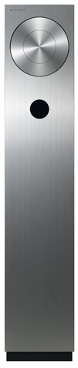
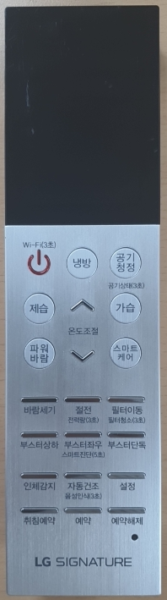
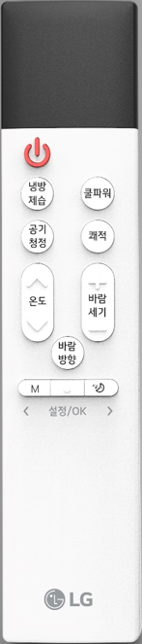
시그니처 제품 개발 방향
2023.07.11
RAC스탠드개발project
▣ 제품 경쟁력 강화를 위한 UP 가전 , 485 통신 적용 시그니처 스탠드 개발 진행
판매
실적
년도 | 제품 | 수량 (천대) | 매출 (억원) | COI (억원) | COI (%)
‘19 | H/P | 0.1 | 7.3 | 0.8 | 10.6
‘20 | C/O | 0.3 | 18.8 | 2.8 | 15.1
‘21 | C/O | 0.2 | 13.3 | 0.4 | 3.2
‘22 | C/O | 0.1 | 6.9 | 0.2 | 2.7
 |  | 0.8 | 46.3 | 4.2
제안 사항
ㄴ 시그니쳐 만의 선도 기술 및 신규 USP 적용 검토 필요
: 2세대 시그니처 개발 대응 필요 (기존 시그니처 라인 단종)
1세대 Modify 개발
구조적 문제점 다수 존재
단종
시그니처 제품 경쟁력 분석
NPI (Ca급)
~ 23년 6월 판매 : 66대
인원(4명) : HW2명 , SW 2명
-. 485통신 D+3개월
-. 리모컨/음성인식 : D+1개월
-. UP가전(FOTA) : D+5개월
UX / UI 변경 재확인 필요
PP
PV
PMP
개발
일정
1. HW 개발( 6개월 소요)
ㄴPCB 변경 5종
- 실내기 : Main, DPCB
- 실외기 : Main
- 조합 : Main, DPCB
3/15
Micom Full turn 진행
5/20
PP 품평회
6/1
PV 품평회
6/10
출하
부품 개발 동시 진행
24년 제어 개발 대응
부품 개발
일정 협의 필요
11월
규격 동시 진행
-. 전기안전 (45일)
-. 전자파 (50일)
‘24 4월
2. 리모컨 : 시그니처 전용 리모컨 → New Best
제품
경쟁력
추가
개선안
1안) 시그니처 개선
6.54
Issue
사항
제품 CMF 변경 대응
기존 : 전면 ACM 판넬 1.8t (재고 76ea, 23년 제품 40대 생산, 2차 vendor 대응 X)
1안. STS 304 0.7t : 전면 H/L 변경, 모서리 R0.8 → R2.0, 두께 변경 외관 단차 발생
2안. AL 1.5t : 전면 H/L 미적용, 두께 변경 외관 단차 발생
※ 대체 소재 무게 증가로 동작신뢰성 재점검 필요, 판넬 무게 10% ↑
1) 효율(3등급 → 2등급)
6.35
2.5%↑
제품 (4명) : 기구 2명, 사이클 2명
-. 유로 구조 개선
-. 효율 2등급 개발
6.27
1.2%↑
실내기
유로부 변경
6.22
0.8%↑
R-32
금형 신작
6.15
6.19
0.6%↑
압축기
변경
2등급 구현
6.0억
0.3%↑
타워 MCE
- 흡입 면적 타워 대비 78.6%
- 풍량 25CMM 기준 48W 높음
모터변경
금형수정
필요
개발 일정 / 리소스 부족 (출시 ‘24년 6월)
- 전담 인원 투입 필요 : 개발팀 4명 / 제어팀 4명
제품 경쟁력 열세
- 에너지 효율 3등급(27평) 운영
- 위생 경쟁력 열세(UV LED 적용 우려, 이지 오픈 구조 미적용)
제품 생산성 이슈
- 전면 판넬 소재 ACM / 후면 외관 도장 부품 공급 이슈
품질 이슈 공정 불량 / 시장 품질 불량 개선 필요
- 시장 불량 : 가습 모듈 누수 불량 外
2) 위생
Base
2등급
이지오픈 미적용
클린 케이스 : 항균 레진 대응 이슈(100대/년)
UV LED : 서큘레이터 전면 open 구조로 UV 방출 우려
AI건조 / 열교환기 세척 추가
방출 기준 0.2 μm/cm² ↓
2안) 타워 메탈 Look 적용
1) 메탈릭 도장
기존 공압출 + 메탈릭 도장 적용 : 도장 후 변형 검토 필요
2) 리얼 메탈 적용
- STS 0.7t 롤 포밍 + 절곡
- AL 1.5t 압출
- 이슬맺힘, 구조변경 이슈 예상 (개발팀 협업)
- 키버튼 신규 개발 필요(정전 방식 적용 不)
STS또는 Al 판금 외관 구현방안 내부 논의중
1/1

Slide 2
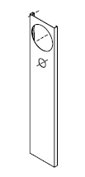
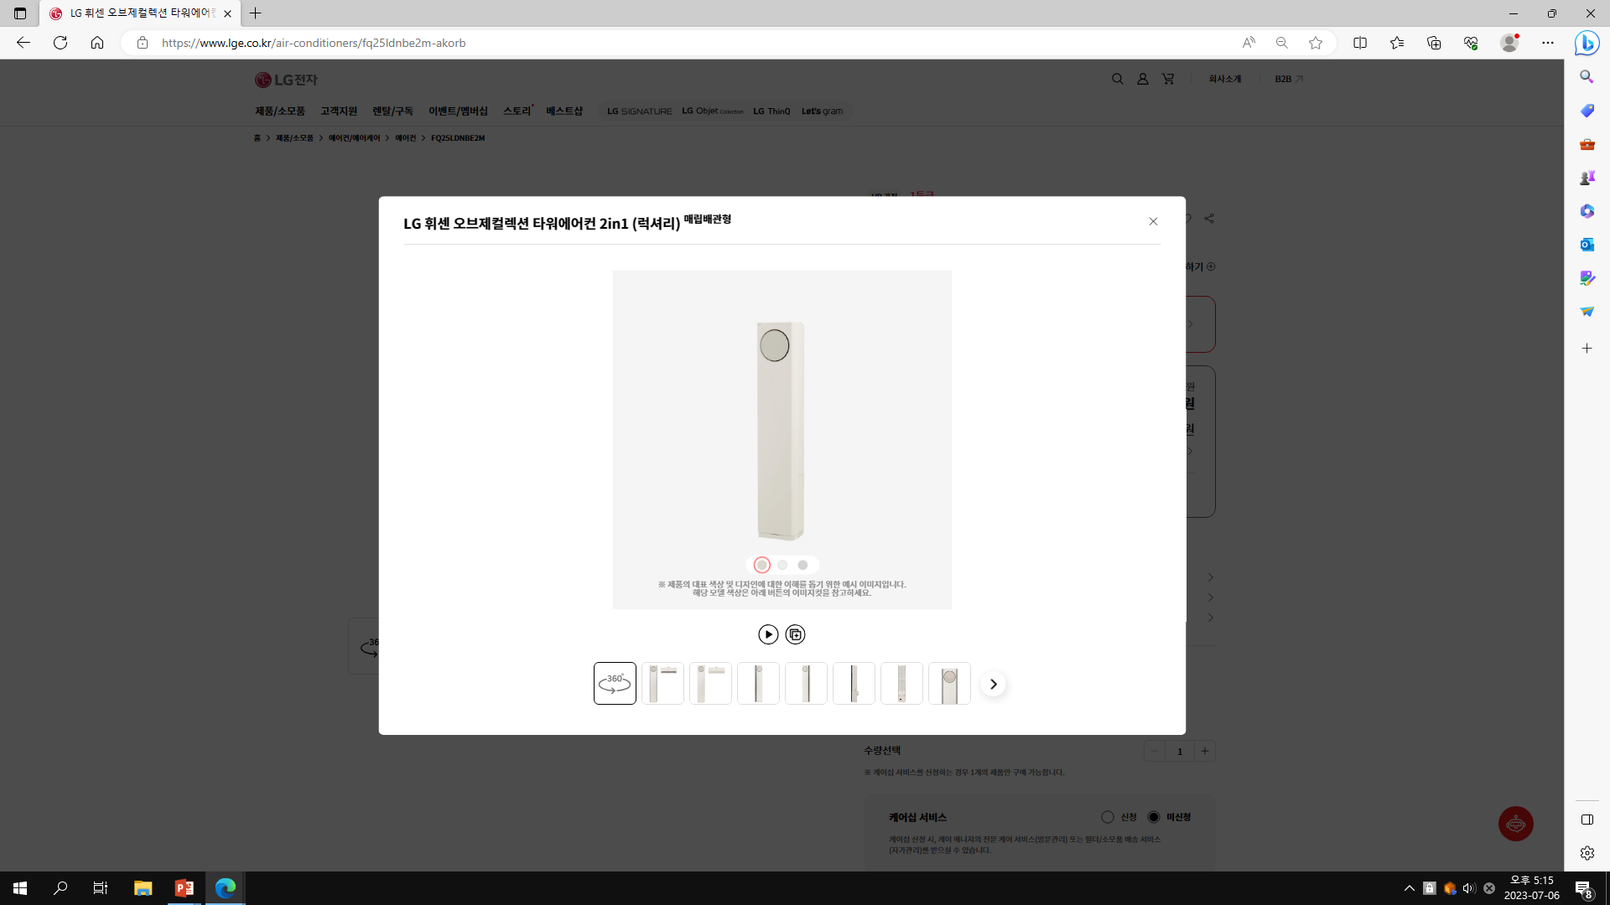
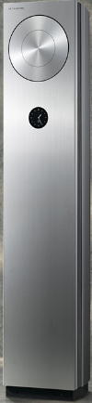
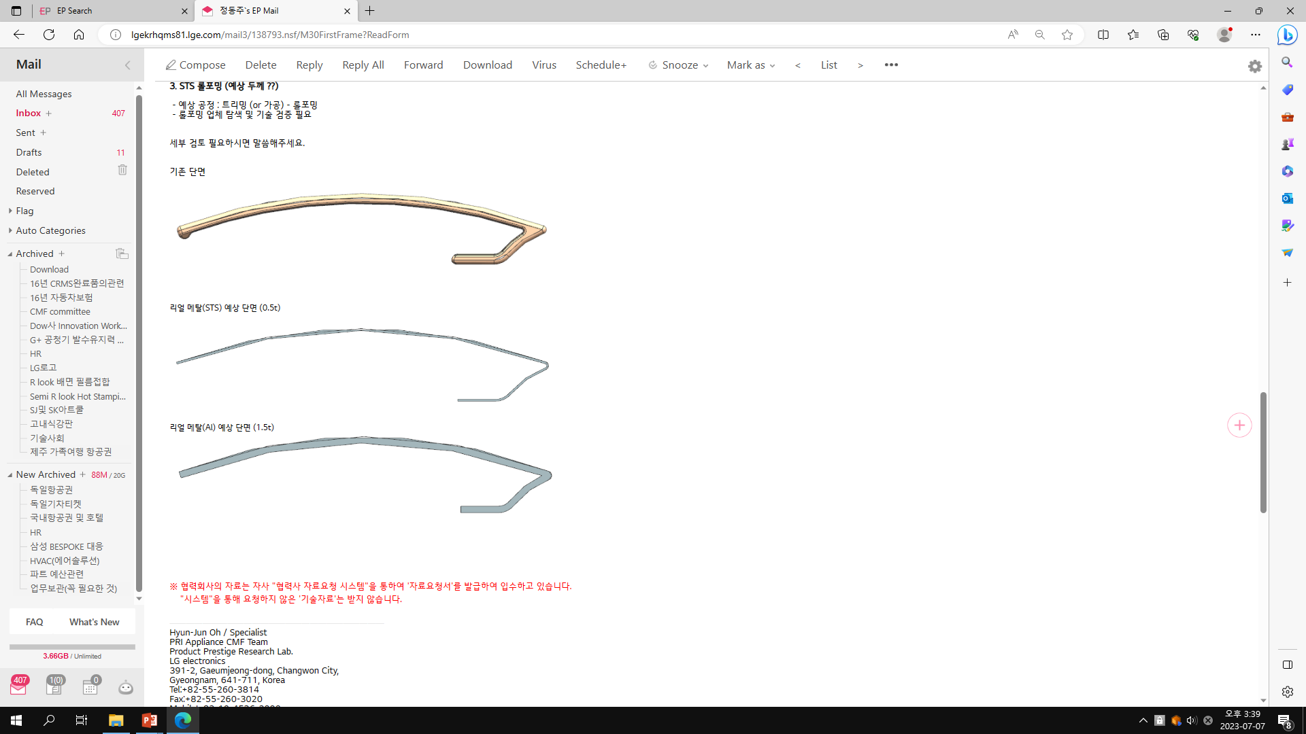
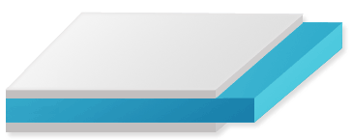

시그너쳐 스탠드 에어컨 제품 경쟁력 개선안
1안) 기존 제품 Tool유지+ ¹⁾ACM 대체 소재(원가절감)
시그너쳐 PMO 검토 요청
(성능/효율 만회+ 외관 고급화)
2안) 휘센타워 Tool+ 메탈 Look 변경
[측면 Vane기준]
 | 기존 | 변경1 | 변경2
소재 | ACM 1.8t(H/L) | STS304 0.7t (난방향 H/L) | Al 1.5t(H/L 없음)
표면처리 | 아노다이징 | 내지문코팅 | 아노다이징
성형 | Sharp R(0.7~0.8) 벤딩 | 일반 R(2~3) 벤딩 | Sharp R(0.7~0.8) 벤딩
재료비(\) | 137,525 | 65,000~70,000 | 125,000~127,000
비고 |  | 시그너쳐 냉장고/ 세탁기 사용중 | Al 1.5t H/L 소재 수급어려움
 | 기존 | 변경1 | 변경2 | 변경3
소재 | HIPS(2.85t)+ PMMA(0.15t) | HIPS(2.85t)+ PMMA(0.15t) | STS 0.5t 이상 | Al 1.5t
표면처리 | - | 메탈릭 도장 | 내지문코팅 | 아노다이징
성형 | 공압출 3t | 공압출 3t | 롤포밍+절곡 | 압출
재료비(\) | 63,000원 |  | 검토중 | 검토중
비고 |  | 도장후 후변형으로 틈새/단차 Risk | 외관구현 선행검증 필요, 투자비 산출중 | 투자비 산출중
일반 R, Look변화에 대한
디자인 CM필요
수요없서 업계 생산없음.
디자인 CM필요
리얼 메탈 변경시
- 이슬맺힘, 구조변경 이슈 예상 (개발팀 협업)
- 키버튼 신규 개발 필요(정전 방식 적용 不)
STS또는 Al 판금 외관 구현방안 내부 논의중
: HDPE /LDPE+EVA
+수산화마그네슘
+기능성 무기질
공압출
(PMMA+HIPS)
PE Core (0.8t)
Al 5052 0.5t, H/L
현재 공압출 Vane 형상
R0.7~0.8
R2.0 이상
R0.7~0.8
Al 5052 0.5t, H/L X
ACM
STS 304
Al
STS 0.5t 이상(롤포밍+절곡,)
[ACM소재 구조]
모서리 Sharp R(0.7~0.8)
노칭+접착+벤딩+아노다이징
Al.1.5t 이상 (압출+아노다이징)
시그너쳐 에어컨
휘센타워 럭셔리
절단면 PL문제로 인한 후가공방안
포함 검토 예정
1) ACM: Aluminum Composite Material
1/1

Slide 3
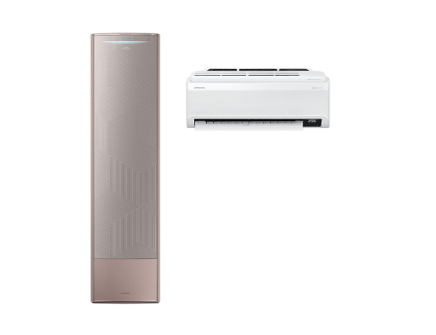
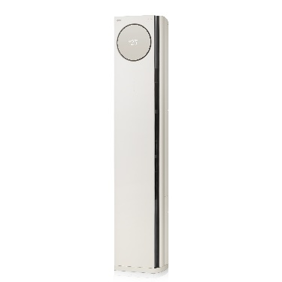
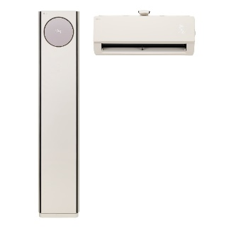
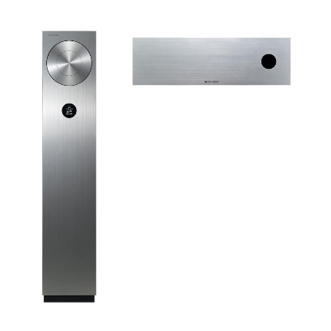
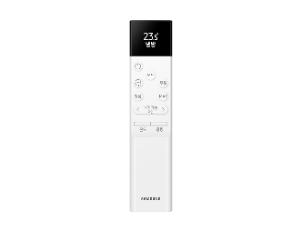

유첨. 시그니처 제품 경쟁력 비교
2023. 07. 10
RAC스탠드개발project
AF25BX936CFN
FQ25LDNB
FQ27GASMA2
브랜드 |  | ‘22 경쟁사 (무풍 갤러리1) | ‘23 타워 오브제 럭셔리 | ‘20 SIGNATURE 에어컨 | 신규 검토 안_마이너 변경
디자인
플랫폼 |  | 비스코프 무풍 갤러리1 | PQ / U30A / SJ아 | PP / U36A / S7 | PP / U36A / S7
성능 | 냉방 평수 (m²) | 25평 (81.8 + 18.7m²) | 25평 (81.8 + 22.8m²) | 27평 (89.1 + 22.8m²) | 27평 (89.1 + 22.8m²)
 | 냉방 능력 (kW) | 9.0kW | 9.0kW | 9.8kW | 9.0kW
 | 효율 등급 | 1등급 | 1등급 | 3등급 | 3등급
 | 냉매 | R32 | R32 | R410A | R410A
USP | 스마트 | AI 쾌적 맞춤 | 스마트 케어 스캔 투 스페이스 / UP가전 | 인공지능 스마트케어 (공간/상황/패턴 학습) | 인공지능 스마트케어 (공간/상황/패턴 학습) / UP가전
 | 기류 | 와이드 무풍 냉방 | 집중 / 분리 / 와이드 / 좌 / 우 한쪽 바람(좌/우) | 상/하/좌/우 , 쿨파워, 롱파워 | ←
 | 공기 청정 | 공청(34평) / 세정형필터 | 공청(30평) / 플러스 필터(장수명) | 공청(35평) / 세정형(유전체필터) | ←
 | 위생 / 청정 | 이지케어 6단계 셀프 : 이지 오픈 패널, 이지오픈 팬, 필터 세척 자동 : 워시클린, 맞춤건조, UV LED | 하이브리드 청정관리(7단계) 필터 클린봇 / 극세필터 / 클린 케이스 CAC 공기 청정 / 열교환기 세척 AI건조 / UV LED 살균 | 필터 클린봇 / 극세필터 CAC 공기 청정 듀얼 맞춤 제습(강력/절전) | ←
 | 가습 | - | - | 위생 가습(살균,스팀,건조,자동배수) | ←
통신 방식 |  | 485통신 | 485통신 | AC통신 | 485통신
리모컨 |  | 솔라셀 리모컨 | New Best(BLE) | 시그니처 리모컨 | New Best(BLE)
실내외기 사이즈 |  | 492 x 1,910 x 307 / 880 x 798 x 310 | 380 * 1,915 * 295 / 870 * 800 * 320 | 370 x 1,870 x 320 / 950 x 918 x 330 | 370 x 1,870 x 320 / 950 x 918 x 330
재료비(천원) |  | - | 1,513천원 | 3,309천원 | 3,213천원
출하가 / 영업이익 |  | 680만원 | 760만원 / 21.7% | 1,090만원 / 4.8% | 1,090만원 (6.9%)
년도 | 제품 | 수량 (천대) | 매출 (억원) | COI (억원) | COI (%)
‘19 | H/P | 0.1 | 7.3 | 0.8 | 10.6
‘20 | C/O | 0.3 | 18.8 | 2.8 | 15.1
‘21 | C/O | 0.2 | 13.3 | 0.4 | 3.2
‘22 | C/O | 0.1 | 6.9 | 0.2 | 2.7
 |  | 0.9 | 46.3 | 4.2
‘’20년 갤러리1 (27평)
- 효율 등급 : 4등급 운영
- 모델명 :AF27TX973CZN
투자 필요
투자 필요
갤러리1
스탠드 619 / 실외기 435
(‘21년 경쟁력 분석)
스: 761천원
외: 430천원
조: 195천원
스: 1,769천원
외: 630천원
조: 789천원
‘22년 실적
1,705대
121대

Slide 4
유첨. 시그니처 제품 경쟁력 개선 방안
스탠드 개발팀 인원
- 사이클 개발 : 6명
- 기구 개발 : 2명
- 원가 : 3명
개발 인원 | 1안 | 2안 | 3안
기구 개발 | 1 | 2
사이클 개발 | - | 2 | -
제어(HW/SW) | 4 | 4 | -
+ CMF 개발 1명
 |  | 1안) 시그니처 마이너 변경 (Ca급) | 2안) 시그니처 경쟁력 개선(Ca급) | 3안) 타워 외관 메탈 도장(Ca/Cb급)
디자인
플랫폼 |  | PP / U36A / S7 | PP / U36A / S7 | PQ / U30A /S7(S7, S1, GA2)
변 경 점 | 효율 | 3등급 / 27평 (89.1 + 22.8m²) | 2등급 / 27평 (89.1 + 22.8m²) | 1등급 / 25평 (81.8 + 22.8m²)
 | 리모컨 | 시그니처 전용 → New Best(BLE) +도장 | 시그니처 전용 → New Best(BLE) + 도장 | New Best(BLE) → New Best(BLE) + 도장
 | 스마트 | UP가전(FOTA) | UP가전(FOTA) | -
 | 통신 | AC통신 → 485통신 | AC통신 → 485통신 | -
 | 위생 | - | 클린 케이스 / UV LED | -
투 자 비 | 금형 | - | -. 흡입 유로 개선 4.0억(cabinet, 필터 무빙 삭제, 필터 신규 case) -. Fan 유로 개선/ UV 추가 2.0억(Front panel, Orifice) | -
 | 설비 | 전면 ACM 1.8t 대체 소재 개발 1안) STS 0.7t 2안) AL 1.5t |  | 1) 메탈릭 도장 : 도장 지그 투자 2) 리얼 메탈 : 절곡 설비 투자
개발 일정 |  | PP 5/20, PMP 6/10 | PP 5/20, PMP 6/10 | PP 3/23, PMP 4/10
재료비 |  | 3,213천원 | 3,213천원 | 2,053천원 + 메탈 추가
스탠드 판넬 2종
IMD 1종 개발
메탈릭 도장/리얼 메탈
조합내기 S7
전면 판넬 ACM
부품 생산 이슈
- 재고 76ea
조합내기
결정 필요
6.54
제품 (4명) : 기구 2명, 사이클 2명
-. 유로 구조 개선
-. 2등급 개발
6.35
2.5%↑
6.27
1.2%↑
실내기
유로부 변경
등급 | '19년 CSPF |  | ’21년 CSPF | 5% 개발마진
1 | 8.2 |  | 7.00 | 7.35
2 | 7.76 |  | 6.20 | 6.51
3 | 6.43 |  | 5.60 | 5.88
4 | 4.32 |  | 5.00 | 5.25
5 | 3.15 |  | 4.40 | 4.62
6.22
0.8%↑
R-32
금형 신작
6.15
6.19
0.6%↑
압축기
변경
0.3%↑
타워 MCE
- 흡입 면적 타워 대비 78.6%
- 풍량 25CMM 기준 48W 높음
모터변경
금형수정
필요
Base
2등급
제어 (4명) : HW2명 , SW 2명
-. 485통신, 리모컨/음성인식
-. UP가전(FOTA)
UX / UI 변경 재확인 필요
신규 개발 항균 레진
소요량(100대/년)
UV 검증 +4개월
서큘레이터 UV 자외선 외부 노출
2등급 구현
6.0억
재질 변경 설비 투자 필요
재질 변경으로 포장 강도, 동작 신뢰성 시험 진행 필요
스: 1,715천원
외: 637천원
조: 735천원
스: 1,715천원
외: 637천원
조: 735천원
스: 761천원
외: 430천원
조: 735천원

Slide 5
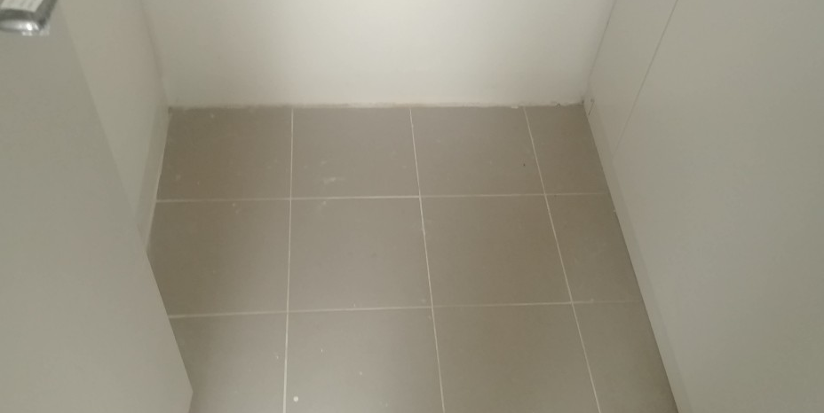
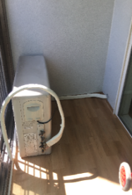
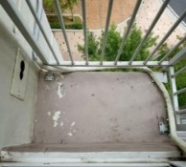
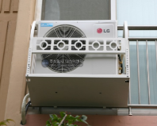
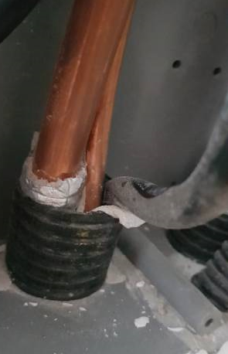
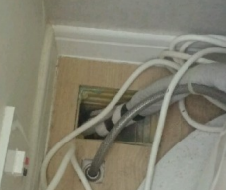
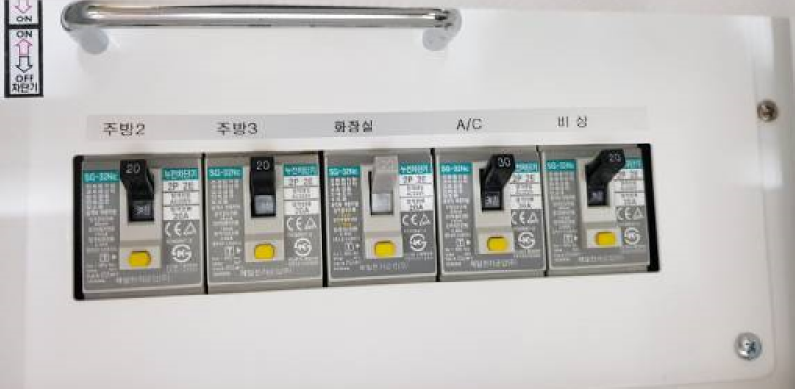
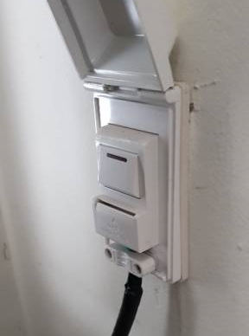
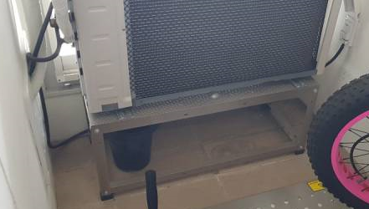
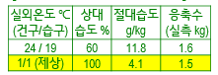
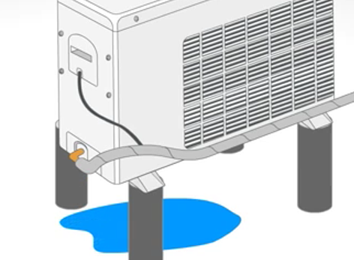
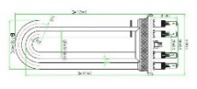
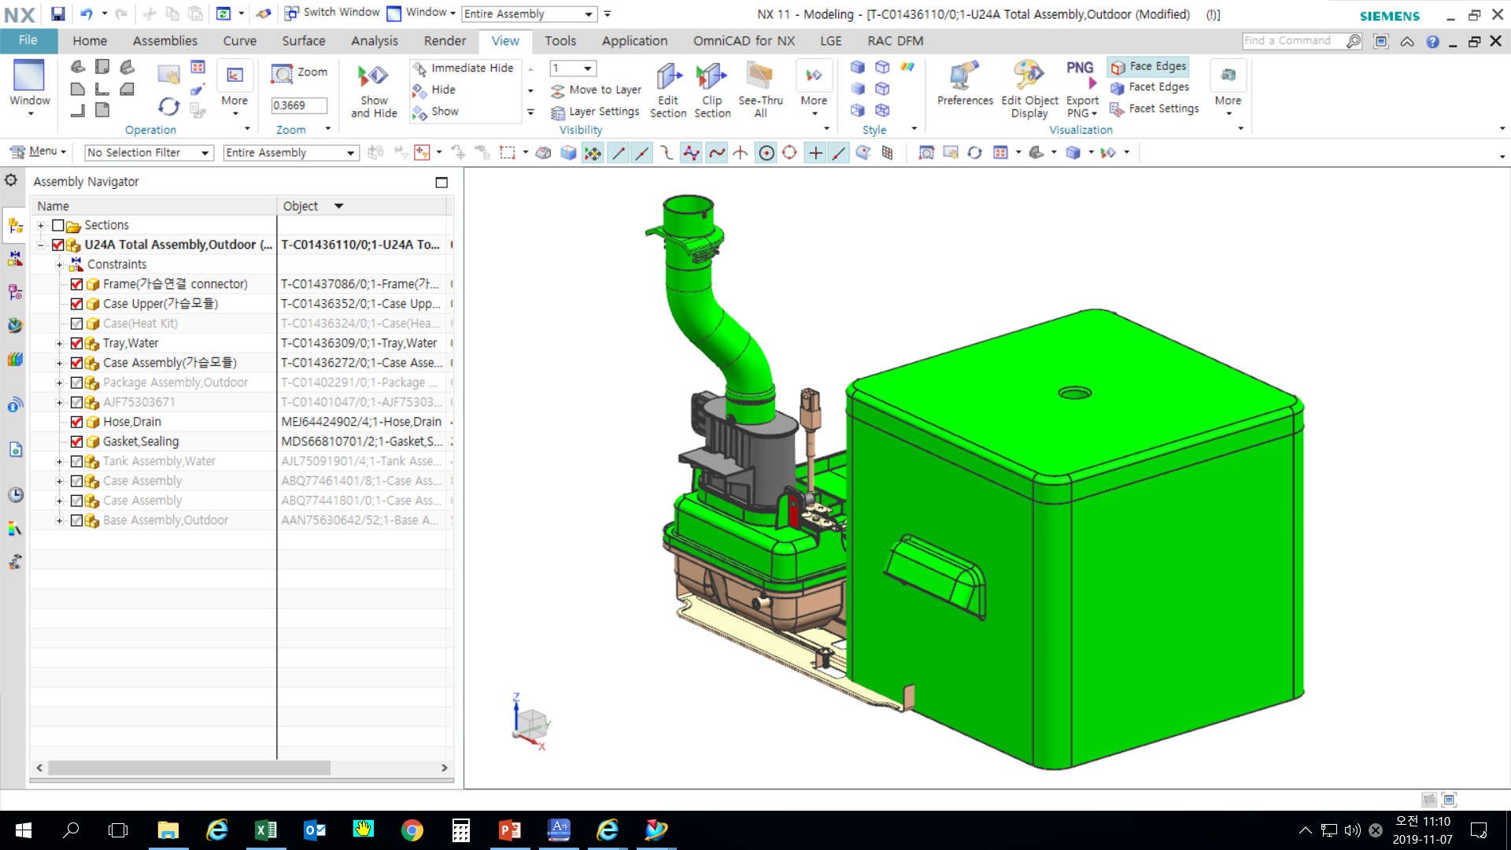
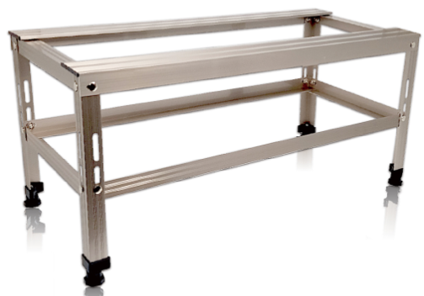
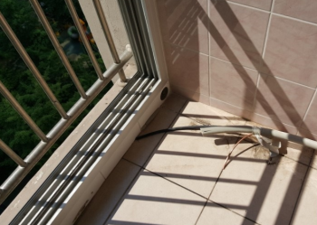
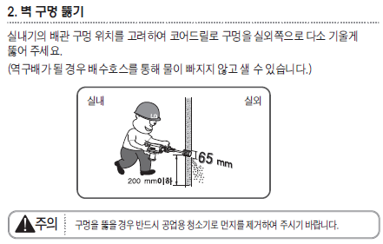
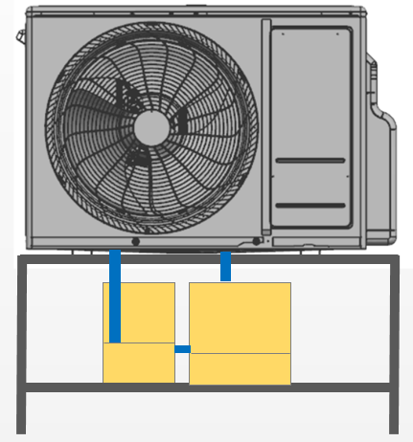
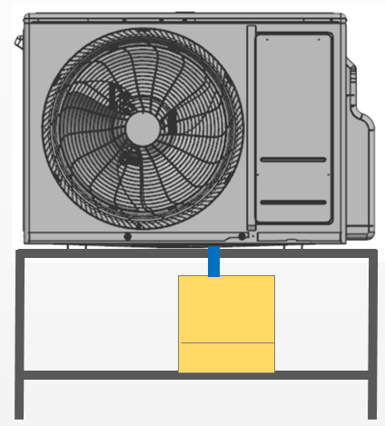
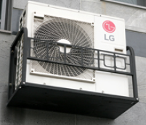
시그니처 난방 모델 설치성 개선
RAC LG SIGNATURE Task
2019.11.7
사전방문 점검 시 42 곳 설치 불가 환경으로 주문 취소 발생 (특히 제상수 및 단열재 이슈 : 83%)
구분 | 난방 설치 불가 사유
 | 제상수 | 단열재 | 전기공사 | 설치공간 | 합계
총합계 | 24 | 11 | 5 | 2 | 42
비중(%) | 57% | 26% | 12% | 5% | 100%
■ 설치 불가 사유 및 개선 방향
* 설치완료 : 32곳
(11/2일 기준)
구분 | 제상수 (57%) |  |  | 단열재(26%) | 전기공사(12%) | 설치공간(5%)
환경 | 갤러리/ 베란다 |  | 발코니 / 앵글 | 매립 배관 | 에어컨 전용 차단기 X | 갤러리/앵글
Image
불가 사유 | - 배수구 없음으로 제상 / 응축수 처리 불가 (시간당 Max 1.6kg 발생) |  | ← | -단열재 경화 및 결로 발생 (난방 시 배관온도 평균90℃, 매립배관 단열재70℃이하) | - 에어컨 전용 차단기가 없음 - 차단기 용량 부족 : 15A (난방 최대 전류 : 16.5A) | 앵글 or 갤러리 폭이 실외기 폭(U4기준 : 950mm) 보다 작아 제품 안착 안됨
해결 방안 | A안 히터 모듈 (스팀모듈 활용 :물을 끓여 증발) | B안 물통 착탈 (건조기 사례 참고) | - 발코니 : 받침대 추가 + 타공 - 앵글:드래인 홀보다 300mm ↑설치 | - 별도 벽체 타공 설치 제안 - 건설사와 설치환경 개선 논의 | 차단기 교체 및 전기배선 공사 | 앵글 무상 설치 지원
주요 사양 |  |  |  |  | - | 앵글 사이즈
컨셉 |  |  |  | - | -
추가 비용 | -실외기 받침대 : 5만원 -히터모듈+물통 : (3.5만원) | -실외기 받침대 : 5만원 -물통 : (1만원) | -실외기 받침대 : 5만원 -타공비 : 1만원 | - 타공비 : 1만원 | -차단기교체(15A→20A): 5 만원 -차단기 전기공사 : 30~ 40만원 | - 알루미늄 : 12만원 - 스테인레스 : 18만원
추가 검토 사항 | - 소전 상승에 따른 효율 상승 안 도출 - 드라이브 용량 확대 - 수증기 외부 배출 - 스팀모듈과 실내기간 통신연결 | - 물통 용량 (시간당 1.5L→4 시간후 물 비움) - 물 넘침 방지 로직 및 센서추가 ex)실내기 디스플레이에서 물 비움 알림 | - 드레인 동파 방지 단열재 검토 | - 베란다 확장공사 된 경우에는 타공 작업 확인 필요 | -전기공사 진행 시 별도 전기공사 업체 조인해서 진행 필요 (마감 처리 및 안전) | - 갤러리 폭 1,000mm 이하 인 경우 설치 불가
- 용량 : 6 L
- 사이즈 :
(250 x 250 x 150)
- A안과 물통
공용 모듈
드레인 타공
[배선규격]인버터(난방겸용)
- 누전 차단기 용량 : 20A
- 주전원선 단면적 : 2.5㎟ x 3C
- 전원인입방식 : 실외
- 실내/외기 연결전선 단면적
: 0.75㎟ x 4C
1.2kW
=1.163x1.6kgx 649kcal/kg
* 1kcal=1.163W.h
* 0℃→수증기 =649kcal
Size | W | H | D
*U4 | 950 | 809 | 330
대 | 1,000 | 700 | 500
중 | 900 | 500 | 400
소 | 750 | 500 | 400
실외
실내
실외
실내
앵글
베란다
난간
증발관
배수관
배수관
타공
히터모듈
물통
(6L)
물통
(6L)
앵글
받침대(h:300mm)
300mm 확보
1 / 1

Slide 6
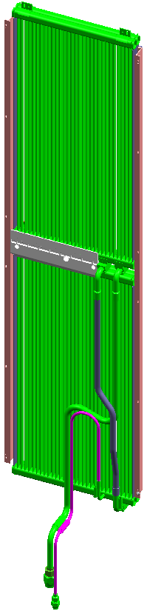
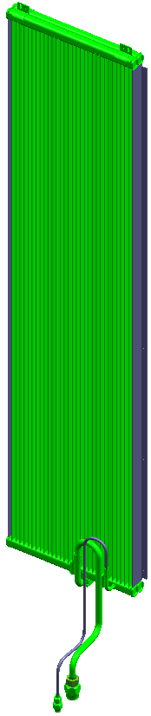
유첨. 효율 대응 현황
시그니쳐 27평 CSPF 3.3% ↑ 개선하였으나, 현 수준 3등급으로 2등급 개선을 위해서는 2.5% 추가 개선이 필요,
(실내기 흡입부 유로 대대적 개선 검토 필요)
※흡입부 개선 시 HAF 필터 적용 및 틸팅구조 삭제, 캐비닛 금형수정 필요 (공청 평수 35 →30 하락)
개발
마진
5%
7.35
1등급
7.0
(5% 마진 포함.)
6.51
2등급
(6.541)
(6.351)
2등급
6.20
(6.273)
(6.15)
(6.19)
(6.22)
베이스 모델
27평
U36A
실내기
모터 변경
니덱 → C&M
0.3%↑
실내기
EVA. 일체형 변경
0.6%↑
실외기
압축기 변경
GPT330MAB
→ GKT240MB
0.8%↑
냉매 변경 R-32
1.2%↑
실내기
유로부 변경
3.0%↑
※ 영업 요청사항
- 시그니쳐 유전체 필터 운영 유지
- 대용량 평형 27운영 요청
효율 등급 변경 전 4등급
→ 효율 등급 변경 후 3등급
흡입부 Dead Zone
Cover
시그니쳐 흡입부
타워 수준 개선 필요
(캐비닛 및 필터 Case 수정,
필터 HAF 변경)
휘센타워
적용품
6.51
정격 Hz 상승에 따른
전체 효율개선
EER 개선에 따른
효율개선
6.35
6.35
2.5% 개선 필요
-. 실내기 유로부 변경
등급 | '19년 CSPF |  | ’21년 CSPF | 5% 개발마진 | 3% 개발마진
1 | 8.2 |  | 7.00 | 7.35 | 7.21
2 | 7.76 |  | 6.20 | 6.51 | 6.39
3 | 6.43 |  | 5.60 | 5.88 | 5.77
4 | 4.32 |  | 5.00 | 5.25 | 5.15
5 | 3.15 |  | 4.40 | 4.62 | 4.53
평수 | 능력 (W)
27평 | 9800 W
25평 | 9000 W
23평 | 8300 W
6.27
1.2%↑
6.22
0.8%↑
R-32
(시그니쳐 흡입 면적
타워 대비 78.6% 수준)
6.15
6.19
0.6%↑
압축기
변경
0.3%↑
타워 MCE
모터변경
금형수정
필요
Base
현재
2등급

Slide 7
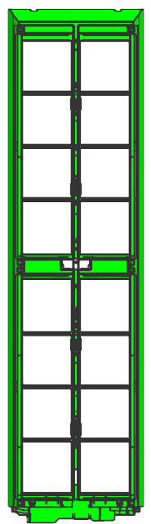
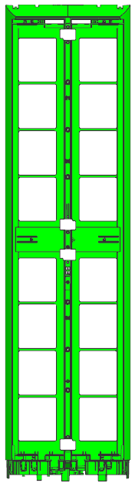
유첨. 시그니쳐- 타워 흡입부 비교
-. 타워 모델 대비 시그니쳐 흡입부 면적 78.6%
-. 분리형 열교환기 Dead Zone이 흡입부에 가려져 있어
일체형 열교환기 적용에 따른 효율 개선효과 미미함
※ 타워 흡입부
※ 시그니쳐 흡입부
134
112.2
■ 흡입부 확장 시 변경사항 (타워 흡입부 구조 적용)
-. 필터 Type 변경 : 유전체 → HAF 필터
-. HAF 필터 신규개발 필요
※ 필터 Type 변경에 따른 공청 면적 감소 및 신규 규격 취득 필요(35평→30평)
-. 필터 틸팅 관련 구조물 삭제 및 캐비닛 흡입면적 확장
※ 타워 적용품 수평전개 시, 후면부 형상 상이하여 Base Assy 형상 수정 필요
130
129
136
131
136
131
148
129
분리형 열교환기
Dead Zone
148
129
※타워 –시그니쳐 풍량 소비전력 비교
3.75CMM
136
131
48W
@25CMM
136
131
138
129
1484.5㎠
1166.9㎠
(78.6%)

Slide 8
유첨. 시그니쳐 & 휘센타워 송풍 풍량 및 소전 비교
시그니쳐 실내기 휘센타워 대비, 동등 풍량 25CMM 기준 48W 차이 발생함에 따라 실내기 유로부 최적화 작업 필요 함.
48W
@25CMM
 | 휘센타워 |  | 시그니쳐
 | 풍량 (CMM) | 소비전력 (W) | 풍량 (CMM) | 소비전력 (W)
파워풍 | 25.8 | 70.2 | 24.9 | 112.3
5단 | 20.6 | 44.1 | 21.2 | 83.5
4단 | 16.6 | 32.8 | 16.7 | 53.4
3단 | 14.6 | 25.7 | 14.4 | 43.1
2단 | 13.4 | 23.4 | 13.5 | 35.6
1단 | 11.1 | 18.5 | 11.5 | 32.5
취침 | 9.5 | 13.9 | 9.1 | 24.6

Slide 9
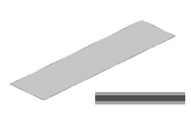
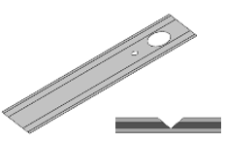
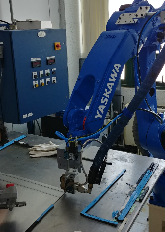
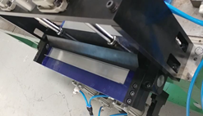
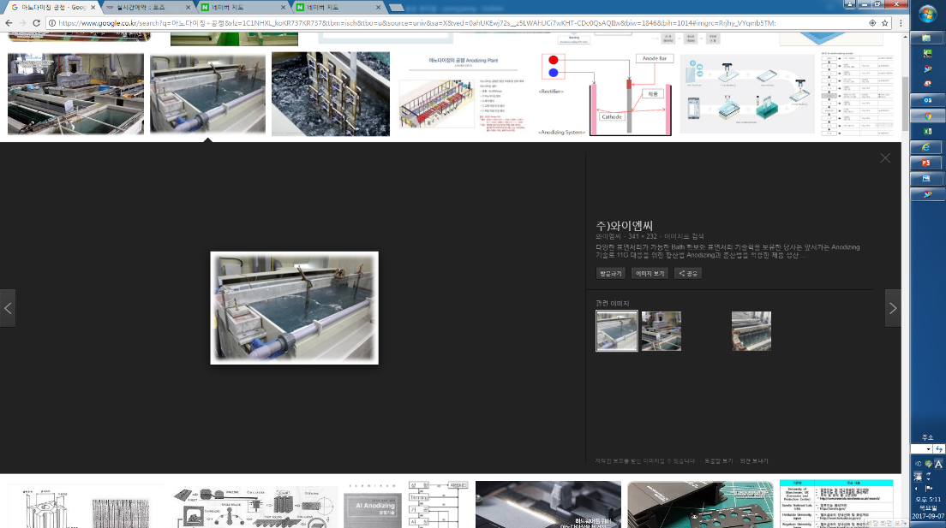
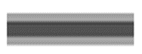
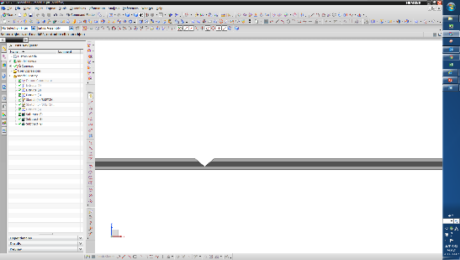
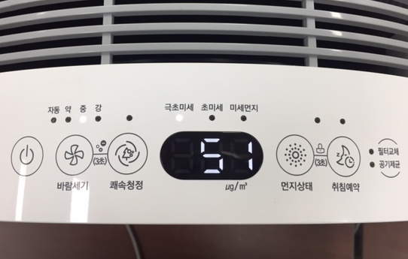
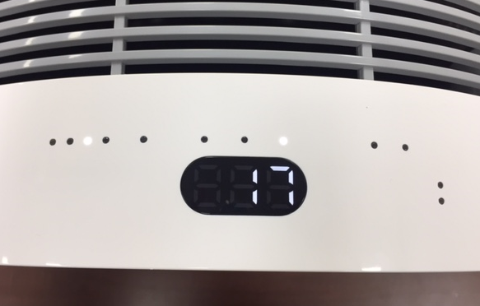
유첨. ACM 대체 소재 제안 및 이슈
시그너쳐 에어컨 전면판넬로 사용중인 ACM소재의 원가 절감을 위해 STS 및 Al소재 제안함.
공정
이슈
양산
(ACM+
Sharp R
Bending)
AL H/L소재 0.5t
절단
ACM 공법
V-cutting & 홀 가공
실란트 도포
Bending
아노다이징
Al H/L압연강판
수급문제
(최근 수요없어 더 이상
생산을 하지 X)
아주스틸
(경북 구미)
두께 1.8t (Al 0.5t+ PE 0.8t+Al 0.5t)
노벨리스
(울산)
총 비용: \ 137,525
Resin
(HDPE)
AL5052(H/L O)
접착제
판넬무게: 3.33kg
AL5052(H/L X )
R0.8
한화토탈
홍성산업
(충북 괴산)
시그너쳐 냉장고 양산중
DK알텍(경기 부천)
제안1
(STS304
난방향 H/L
+ Bending)
STS난방향 H/L소재 0.7t(내지문 Roll코팅)
절단
홀 가공
Bending
디자인 룩 변경: Sharp R(0.8)
→ 일반 R(2.0) 변경
Automoving점검(무게증가)
조립성 점검(두께 1.8 →0.7t)
BNG스틸+대진DSP+포스코스틸리온
상재스틸
(부산)
STS304, 난방향 H/L
총 비용: \ 65,000~70,000
내지문 코팅
R2.0 이상
판넬무게: 3.6kg
구매협의요
DK알텍(경기 부천)
AL소재 1.5t
절단
V-cutting & 홀 가공
실란트 도포
Bending
아노다이징
디자인 룩 변경: H/L 삭제
Automoving점검(무게증가)
조립성 점검(두께 1.8 →0.7t)
제안2
(Al(H/L X)+
Sharp R
Bending)
아주스틸
(경북 구미)
노벨리스
(울산)
Al 원재료 협력사에서 최근 수요부재로 H/L 압연강판 생산을 하지 않음. 향후 수급문제 때문에라도 H/L삭제 필요
AL5052(H/L X )
접착제
총 비용: \ 125,000~127,000
판넬무게: 3.53kg
구매협의요
R0.8
DK알텍(경기 부천)
1/1

Slide 10
유첨. ACM Cost 내역
ACM소재 비용은 동등이나, 시그너쳐 에어컨의 경우, 후가공 (사상/Notching, 벤딩/접착, 아노다이징) 비용으로 Cost상승함.
시그너쳐 에어컨 1만대 기준
업체 | 에어솔루션 ACM
홍성산업 (충북 괴산) | ACM | 재료비 | AL H/L(0.5T) | 8,125
 |  |  | AL Bare(0.5T) | 6,512
 |  |  | Core | 3,379
 |  |  | 점착제 | 925
 |  |  | 보호필름 | 2,027
 |  |  | Loss | 881
 |  | 공정비 | 가공비 | 12,795
 |  |  | 관리비/이윤 | 4,327
 |  |  | 포장/운반 | 1,675
 | ACM Cost |  |  | 40,646
DK알텍 (경기 부천) | 후가공 | 가공비 | MCT 2회 | 15,667
 |  |  | 벤딩 | 2,423
 |  |  | 아노다이징 | 25,000
 |  |  | 보호필름 부착 | 3,141
 |  |  | 검사/포장 | 7,066
 |  |  | 기타 | 3,931
 | 후가공 Cost |  |  | 57,227
 | 관리비 |  | 불량비용 | 19,575
 |  |  | 일반관리비 | 9,787
 |  |  | 이윤 | 8,809
 |  |  | 운송비 | 1,481
 | Total Cost |  |  | 137,525
※ 전체 공정 누적 20% 반영
소재/ Notching/벤딩/접착:
(10%예상)
- 아노다이징( 10%예상)
ACM소재+후가공비용의 10%
ACM소재+후가공비용의 9%
일반관리비: 업체 설비 운용상의
전기비,수도비, 건물 임대료 등의
비용 등이 반영됨.
[ 자료 Source: 에어솔루션 양산 구매]
* 에어컨 두께 :1.8T, AL H/L (0.5) 소요량:1.6k
(소요량은 TV와 유사함)
1/1

